Slide 1


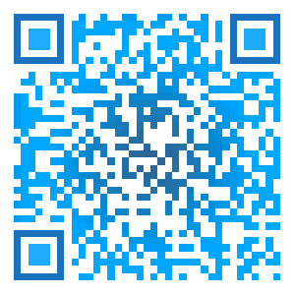


玩转
微信小程序
2017-12-27 吕新

Slide 2
<<<<<<<<<<<<<<<<<<<<<<< 目录 >>>>>>>>>>>>>>>>>>>>>>>>
比较
03
开发
05
01
02
04
简介
设计
练习

Slide 3
01
简介
√ 产品定位
√ 发展历程
√ 功能介绍
√ 应用类型

Slide 4
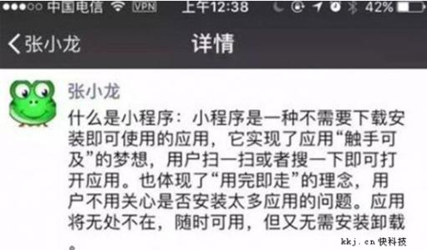
产品定位
触手可及
用完即走

Slide 5
发展历程
2016年1月11日
2017年1月9日0点
微信之父张小龙时隔多年的公开亮相，解读了微信的四大价值观。张小龙指出，越来越多产品通过公众号来做，因为这里开发、获取用户和传播成本更低。拆分出来的服务号并没有提供更好的服务，所以微信内部正在研究新的形态，叫「微信小程序」
万众瞩目的微信第一批小程序正式低调上线，用户可以体验到各种各样小程序提供的服务。
1
2
3
2016年9月21日
微信小程序正式开启内测。在微信生态下，触手可及、用完即走的微信小程序引起广泛关注。腾讯云正式上线微信小程序解决方案，提供小程序在云端服务器的技术方案。

Slide 6
功能介绍
线下扫码
对话分享
消息通知
小程序切换
历史列表
公众号关联
搜索查找
用户可以在小程序中使用扫一扫。
用户可以分享小程序或其中的任何一个页面给好友或群聊。
商户可以发送模板消息给接受过服务的用户。
用户可以在使用小程序的过程中快速返回聊天。
用户使用过的小程序会被放入列表，方便下次使用。
微信小程序可与公众号进行关联。
用户可直接根据名称或品牌搜索小程序。
简单可依赖

Slide 7
应用类型
公益
商业服务
快递
金融业
教育
餐饮
电商平台
政务民生
旅游
社交
医疗
科技
富媒体
交通
体育
生活服务
房地产
小程序排行榜

Slide 8
比较
02
√ 微信生态圈比较
√ APP比较
√ vue/react比较

Slide 9
微信生态圈比较
应用号 => 小程序
订阅号
小程序、订阅号、服务号、企业号是并行的体系。
微信最核心的价值，就是连接——提供一对一、一对多和多对多的连接方式，从而实现人与人、人与智能终端、人与社交化娱乐、人与硬件设备的连接，同时连接服务、资讯、商业。
服务号
企业号

Slide 10
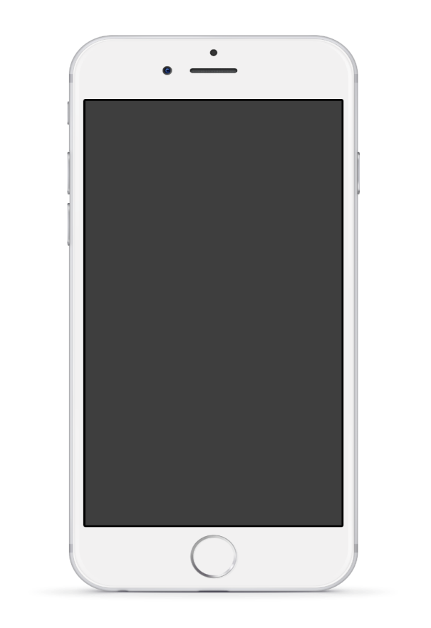

APP比较
webapp
开放的平台
01
04
微信小程序是webapp,是基于网络平台的应用，不需要在设备上下载安装，而App是专门针对某一类移动设备而生的，它们都是被直接安装到手机设备里，是一个独立的应用。
微信推出应用号小程序，并非想要做应用分发市场，而是给一些优质服务提供一个开放的平台。
APP
XCX
微信支持的一种第三方插件
刚需低频
02
05
微信向这种第三方插件开放了更多的功能接口，从丰富的界面控件到多种框架，特别是提供了更多的对移动设备的访问能力。
随机应用、媒体形态的移动互联网方面上，会有不错的斩获！要是可以原封不动的移植到到小程序上，用户也会买账的。可以让用户放弃和卸载一些APP。
新的应用形态
03
06
跨平台
让用户关注应用号，就像安装一个App一样，随时可用，但又无需安装和卸载
基于微信的海量用户，可以跨平台使用。

Slide 11
Vue/React比较
MINA
小程序
MVVM
vue
react

Slide 12
03
设计
√友好礼貌
√清晰明确
√便捷优雅
√视觉规范

Slide 13
设计
基于微信小程序轻快的特点，我们拟定了小程序界面设计指南和建议。 设计指南建立在充分尊重用户知情权与操作权的基础之上。旨在微信生态体系内，建立友好、高效、一致的用户体验，同时最大程度适应和支持不同需求，实现用户与小程序服务方的共赢（2M）。
友好礼貌
视觉规范
设计理念
重点突出
清晰明确
统一稳定
基础控件
设计规范

Slide 14
04
开发
√起步
√代码结构
√小程序能力
√发布
√上线

Slide 15
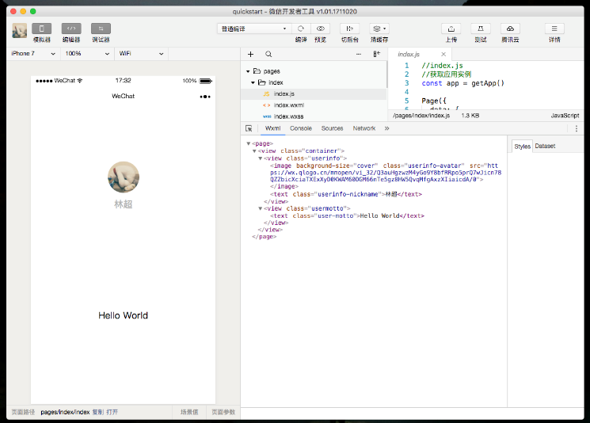

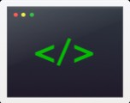

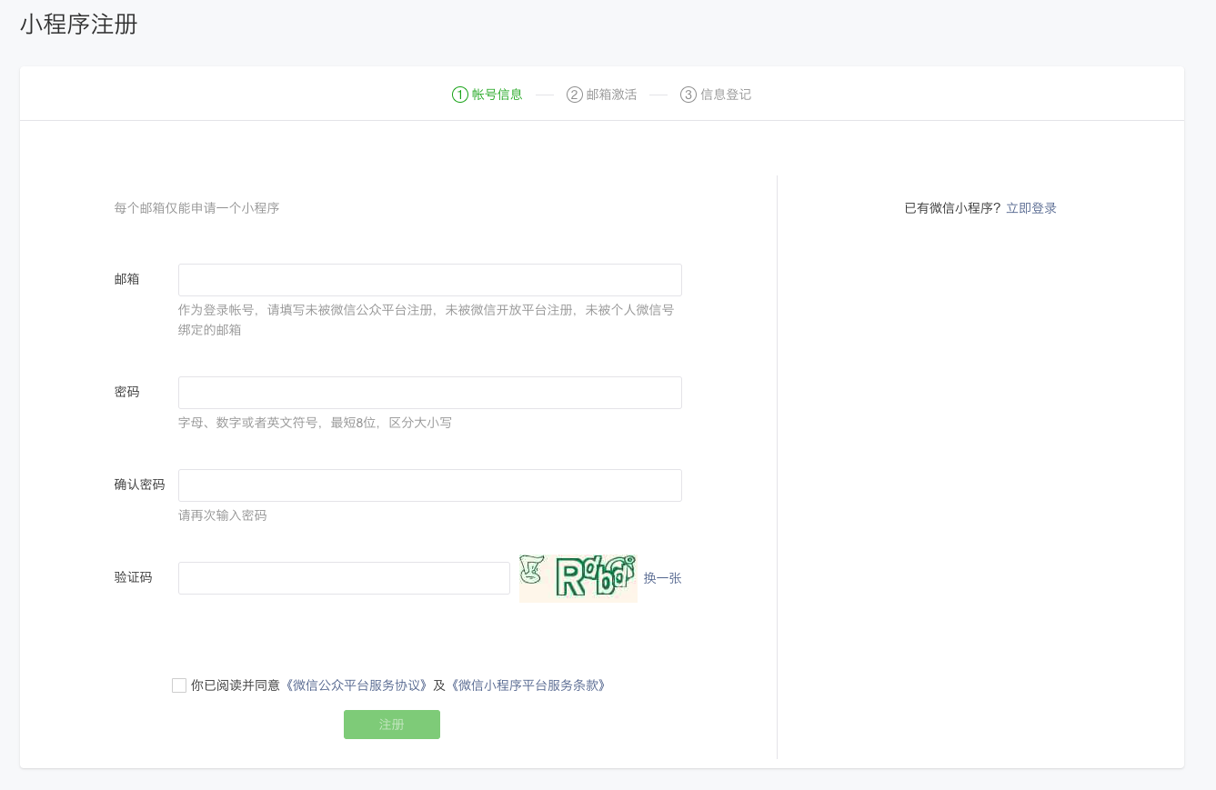
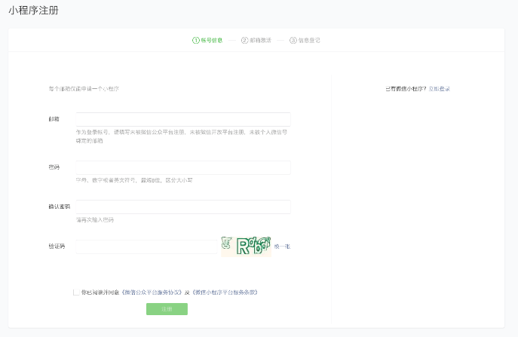
起步
安装开发工具
编译预览
申请账号

Slide 16

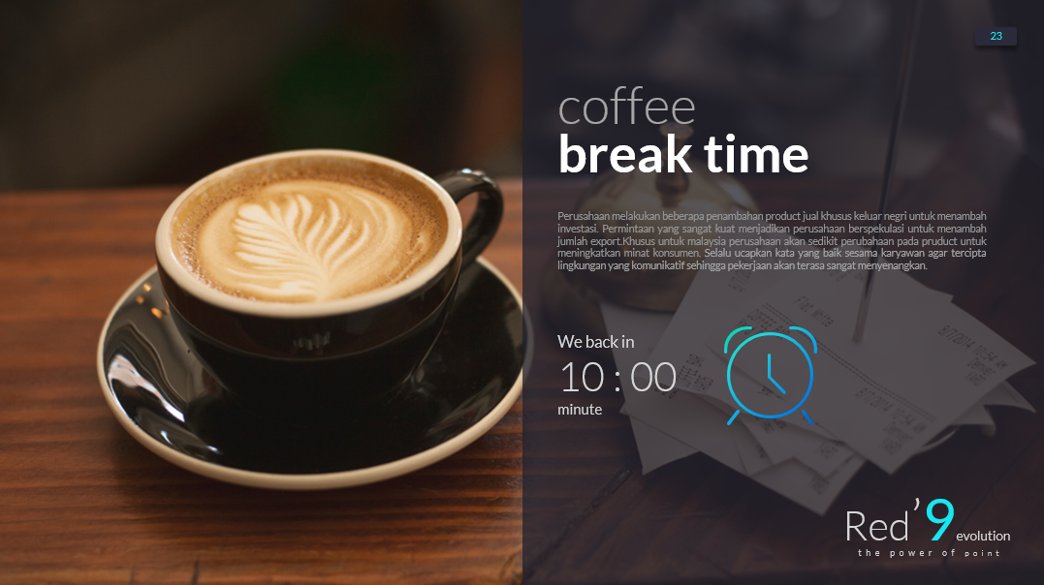
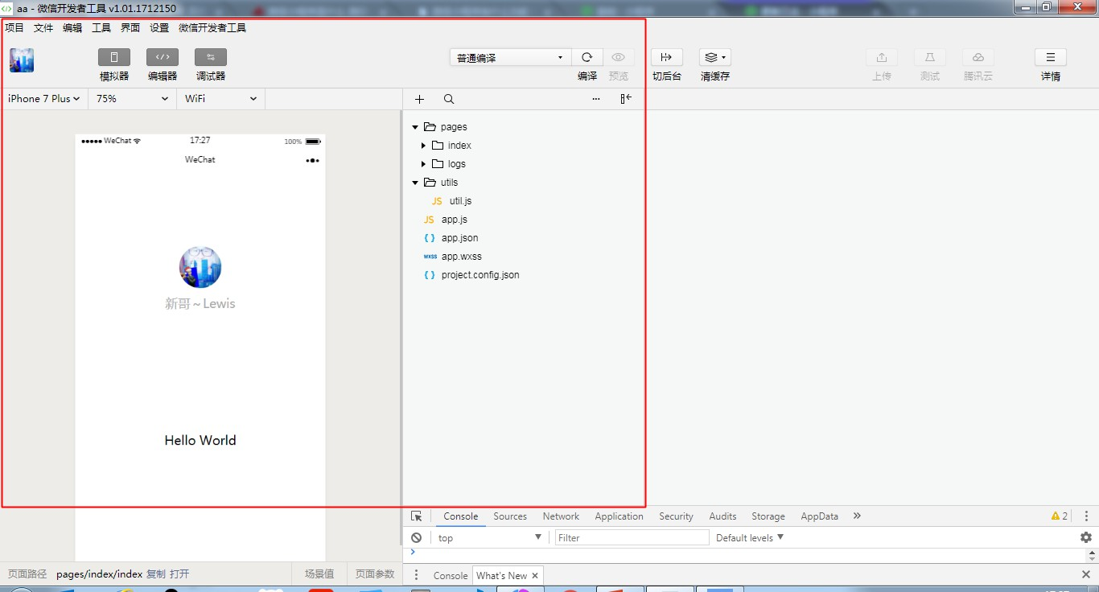
代码结构
01
JSON 配置
对当前小程序的全局配置，包括了小程序的所有页面路径、界面表现、网络超时时间、底部 tab 等。
02
WXML 模板
和 HTML 非常相似，有标签、属性等等构成。但是也有很多不一样的地方。
03
WXSS 样式
具有 CSS 大部分的特性，小程序在 WXSS 也做了一些扩充和修改。
04
JS 交互逻辑
响应用户的点击、获取用户的位置等。
年
度
工
作
概
述
年
度
工
作
概
述
年
度
工
作
概
述
年
度
工
作
概
述
年
度
工
作
概
述

Slide 17

基础库
组件化
丰富API
云测试
小程序的能力需要微信客户端来支撑，每一个基础库都只能在对应的客户端版本上运行，高版本的基础库无法兼容低版本的微信客户端。
开发者可以将页面内的功能模块抽象成自定义组件，以便在不同的页面中重复使用；也可以将复杂的页面拆分成多个低耦合的模块，有助于代码维护。自定义组件在使用时与基础组件非常相似。
框架提供丰富的微信原生API，可以方便的调起微信提供的能力，如获取用户信息，本地存储，支付功能等。
为了方便广大开发者检测小程序程序缺陷、评估小程序产品质量，我们提供了免费的云真机测试环境以及一整套测试方案。在小程序交付到真实用户手中使用之前，你可以将小程序分发到我们的云平台以模拟用户使用的方式进行测试，执行完毕后自动生成测试报告。

Slide 18
发布上线
审核通过之后，管理员的微信中会收到小程序通过审核的通知，此时登录 小程序管理后台 - 开发管理 - 审核版本。中可以看到通过审核的版本。请点击发布，既可发布小程序。
同预览不同，上传代码是用于提交体验或者审核使用的。
预览
上传
审核
发布
使用开发工具可以预览小程序，帮助开发者检查小程序在移动客户端上的真实表现。
需要注意的是，请开发者严格测试了版本之后，再提交审核， 过多的审核不通过，可能会影响后续的时间。

Slide 19
05
练习
√ 2048小游戏练习

Slide 20
感谢您的聆听！
2017-12-27 吕新

